Slide 1
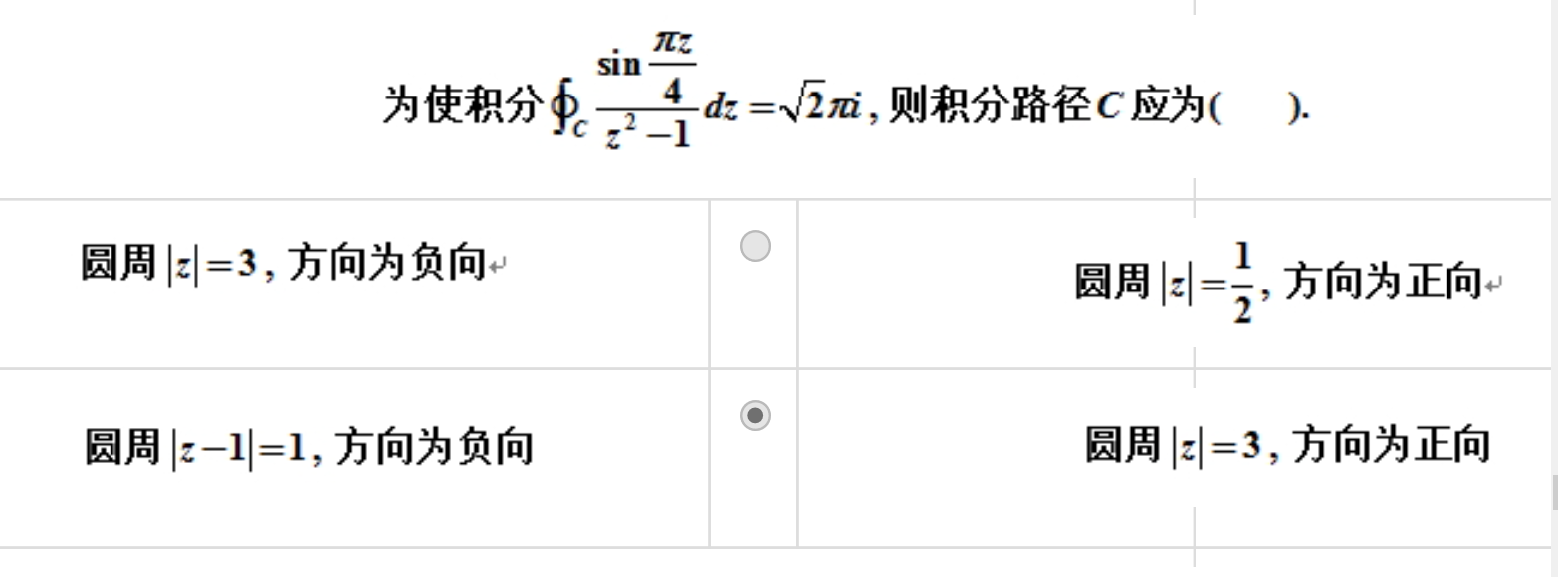
题目

Slide 2




Slide 3
